Slide 1
Електронні таблиці та їх призначення. Координати та діапазон клітинок

Slide 2
Електронні таблиці
Електронні таблиці (ЕТ) – це діалогова система обробки даних, поданих у вигляді прямокутної таблиці, яка складається з рядків і стовпців
Назви ЕТ:
Microsoft Excel Super Calc
Lotus Quattro Pro

Slide 3
Основні сфери застосування ЕТ
Розрахунки грошових обігів у фінансових операціях
Статистична обробка даних
Інженерні розрахунки
Математичне моделювання процесів

Slide 4
Електронні таблиці
Клітинка ЕТ – основний елемент ЕТ для зберігання даних
Типи даних
Текст Число Формула

Slide 5
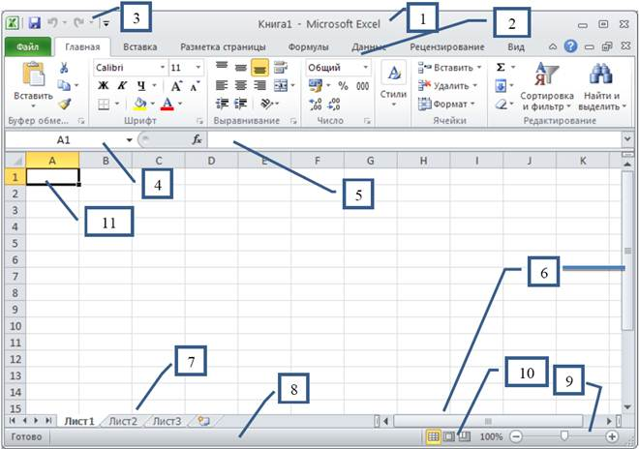
Структура вікна Excel 2007
1. Заголовок вікна
2. Стрічка
3. Панель швидкого доступу
4. Поле імені
5. Рядок формул
6. Смуги прокрутки (вертикальна і горизонтальна)
7. Ярлички робочих
8. Рядок стану
9. Повзунок масштабу
10. Кнопки швидкого перемикання уявлень.
11. Активна клітинка

